Slide 1

Consorci KA120 Escolar Erasmus+ 2021-2027 Departament d’Educació
Barcelona, 1 de desembre de 2021
Notes:
1

Slide 2

Ordre del dia
Proposta de distribució econòmica
Preparació de les mobilitats: concreció i cerca
Seguiment formacions CETE+ i suport APE
Torn obert de preguntes
2
Notes:
2

Slide 3
Proposta distribució de la subvenció
Procediment per dissenyar la proposta:
Calcular la mitjana de les partides
Partida | Subvenció
Taxes cursos per 5 dies | 400Euros
Suport individual Allotjament i manutenció 7 dies | 728 Euros
Viatge Estàndard | 336,25 Euros
Viatge Ecològic | 387,50 Euros
3

Slide 4
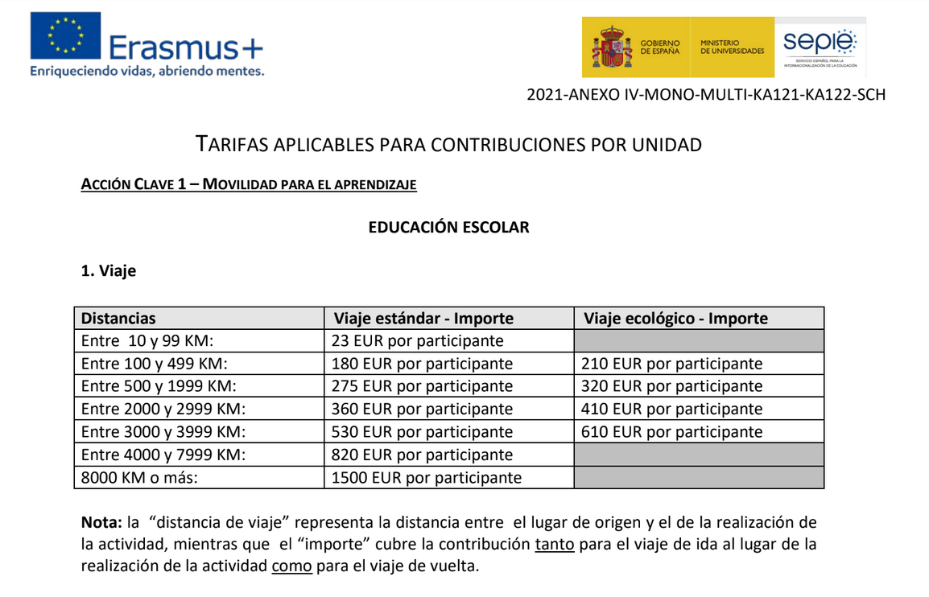
Proposta distribució de la subvenció
4

Slide 5
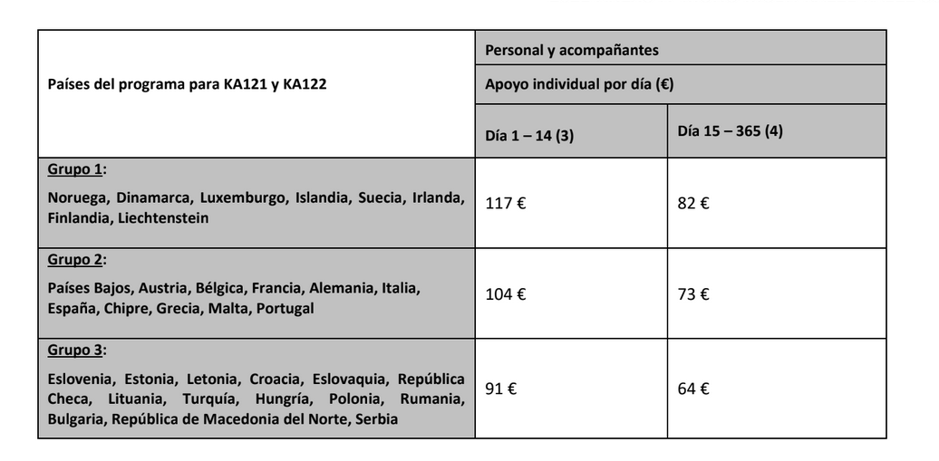
Proposta distribució de la subvenció
5

Slide 6
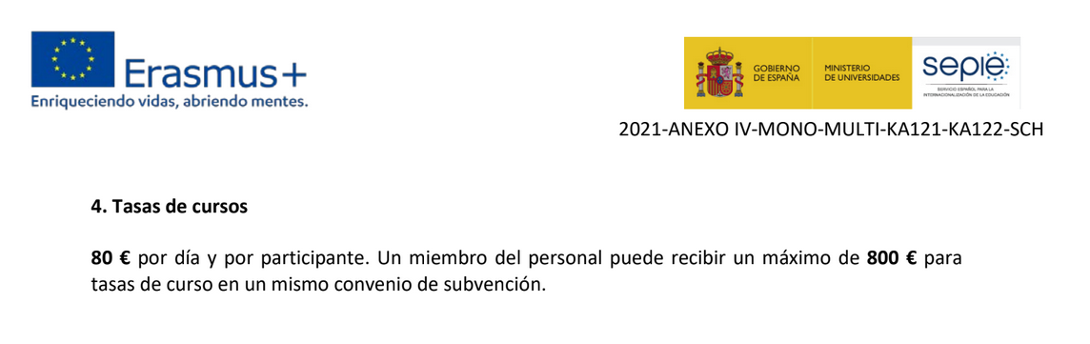
Proposta distribució de la subvenció
6

Slide 7
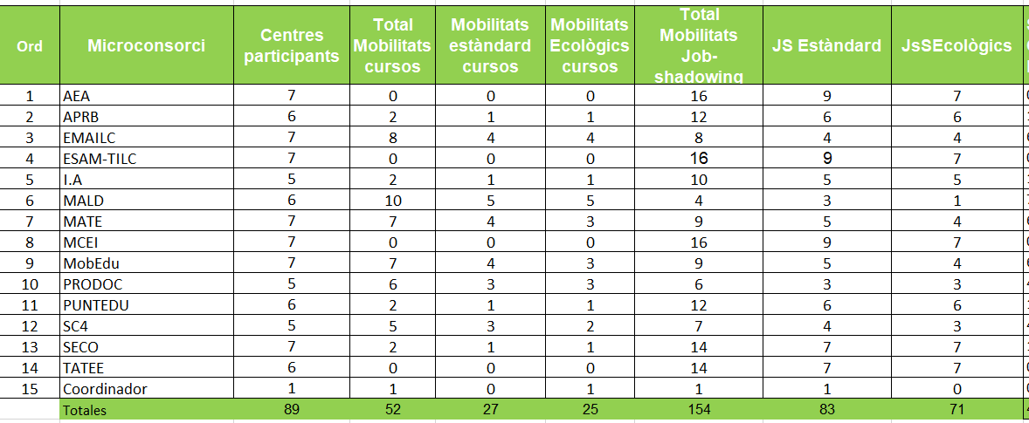

Proposta distribució de la subvenció
7

Slide 8
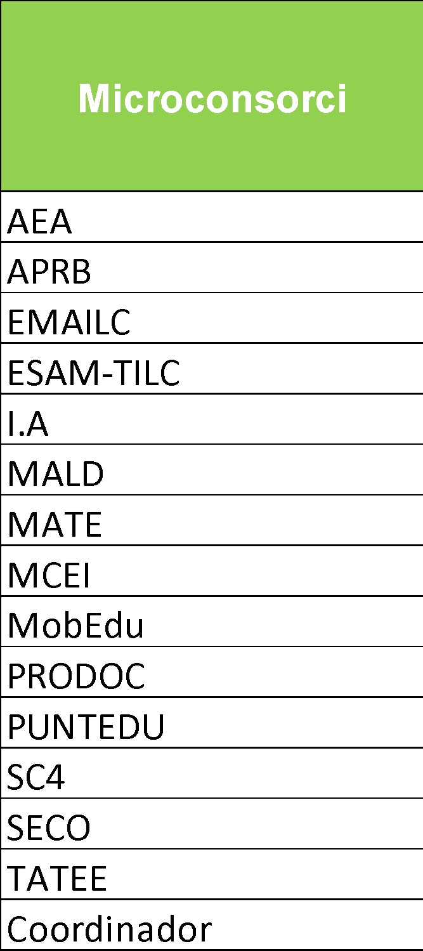
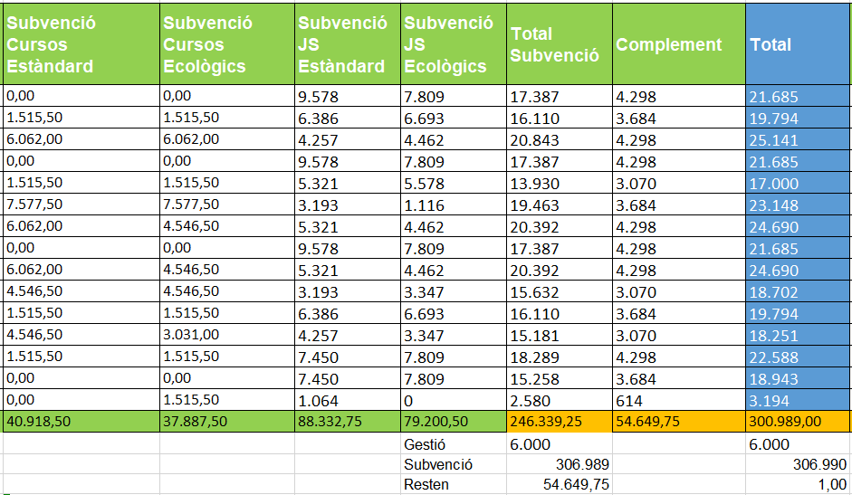
Proposta distribució de la subvenció
8

Slide 9
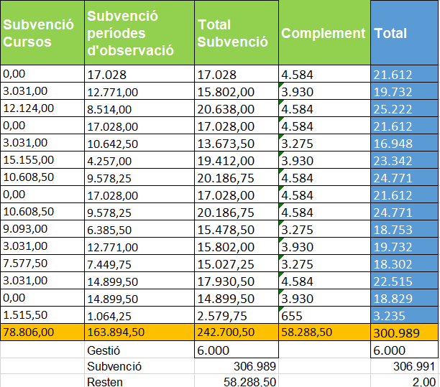
Proposta distribució de la subvenció
9

Slide 10
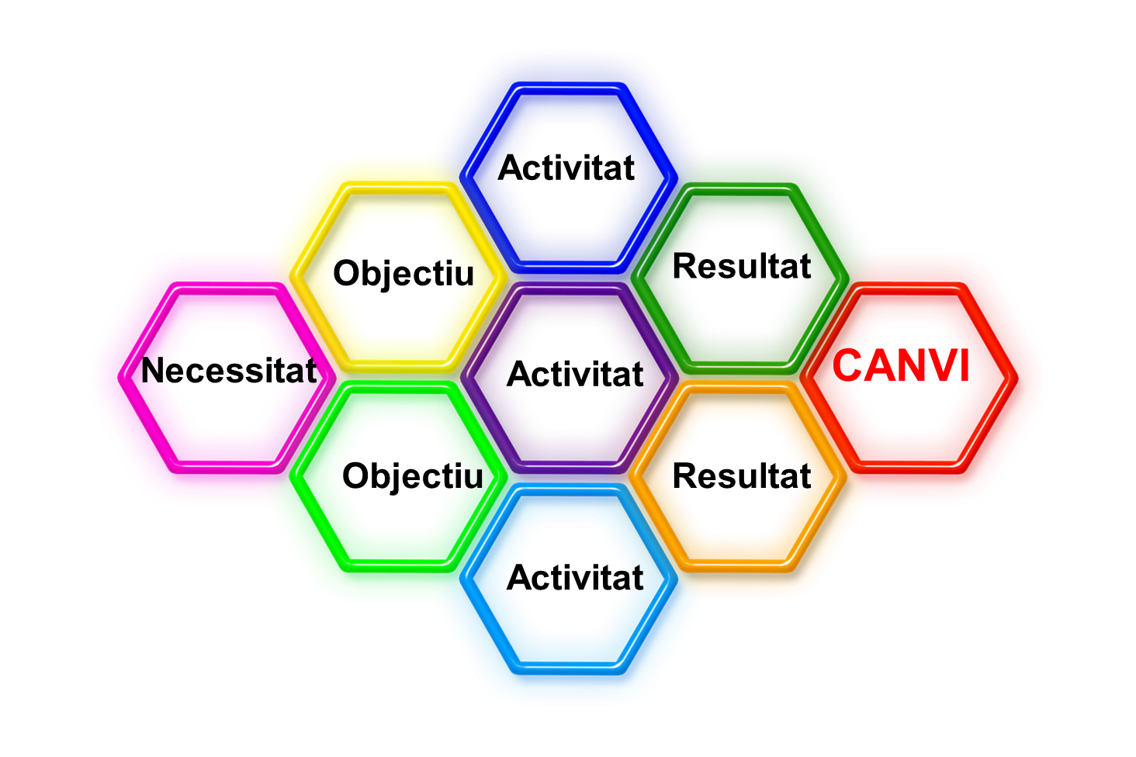
Preparació de les mobilitats
Partim del Pla d’acció (Microconsorci)
a. Àmbit de gestió i organització Coordinador DEP
b. Àmbit de gestió i organització Centres
c. Àmbit didàctic i metodològic
d. Àmbit de l’aprenentatge de l’alumnat
10

Slide 11
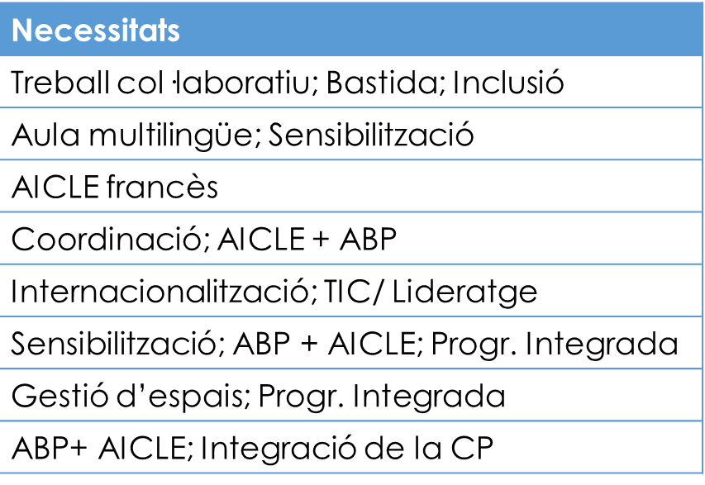
Preparació de les mobilitats
2. El coordinador del microconsorci determina les temàtiques de les mobilitats segons PA.
Exemple:
11

Slide 12
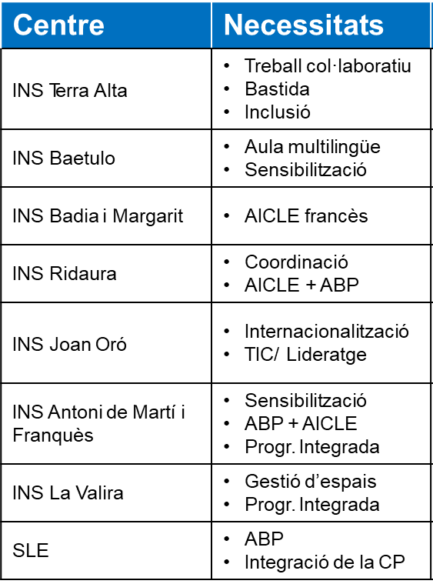
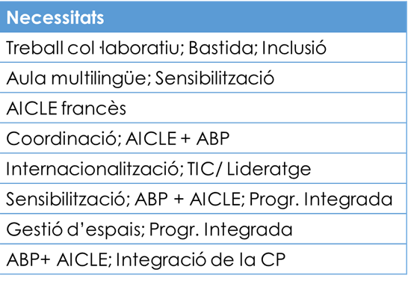
Preparació de les mobilitats
2. Es determinen les prioritats temàtiques de cada centre
12

Slide 13
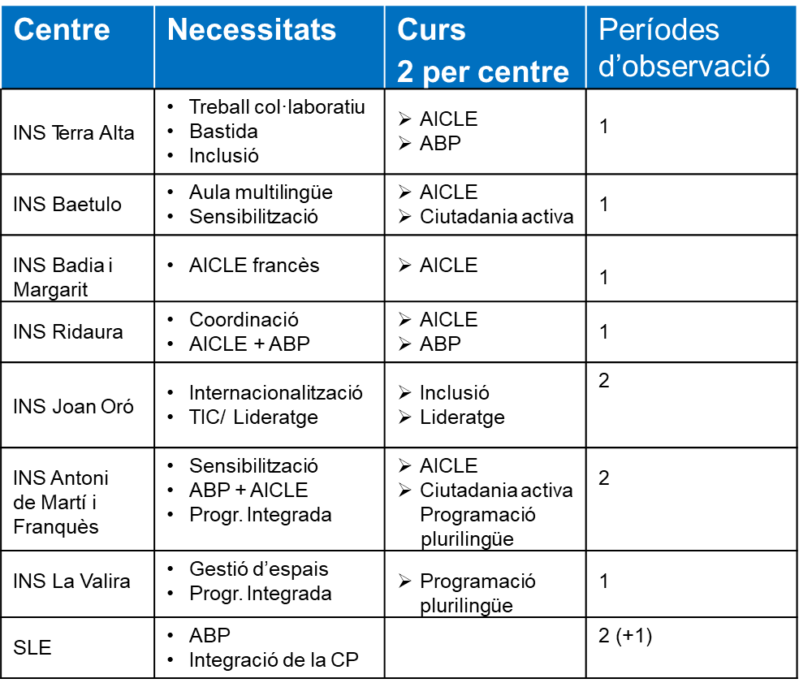
Preparació de les mobilitats
3. Es distribueixen les tipologies de mobilitats:
Opció A. Distribució equitativa
Opció B. Es tenen en compte criteris (com ara nombre d’alumnes, mida...)
Cursos: 12 mobilitats Períodes d’observació: 11 inicials/12 finals
13

Slide 14
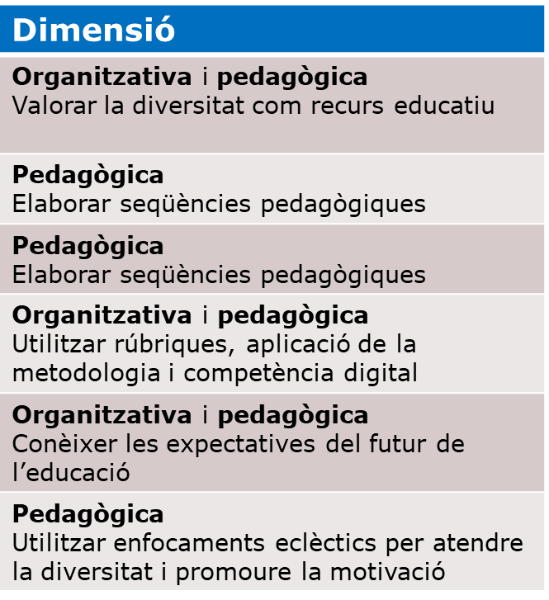
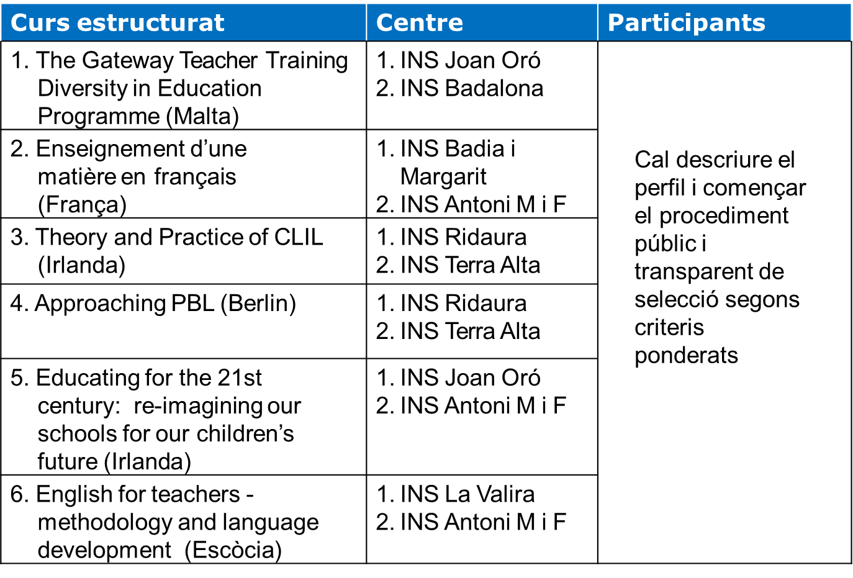
Preparació de les mobilitats
4. Distribució de continguts i emparellaments. Cursos
14

Slide 15
Preparació de les mobilitats
4. Distribució de continguts i emparellaments
15

Slide 16
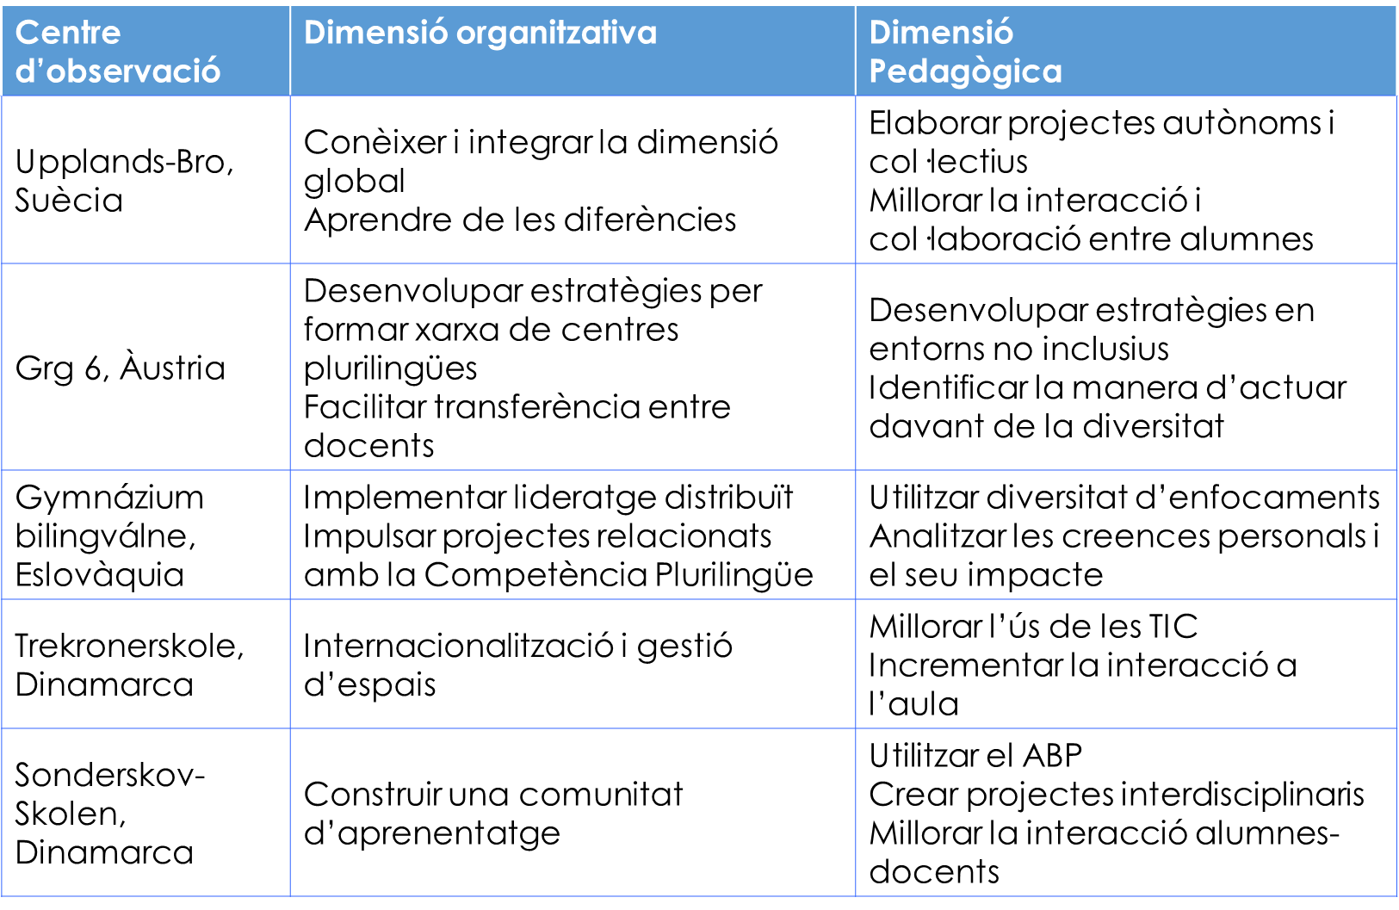
Preparació de les mobilitats
4. Distribució de continguts i emparellaments. Períodes d’observació
16

Slide 17
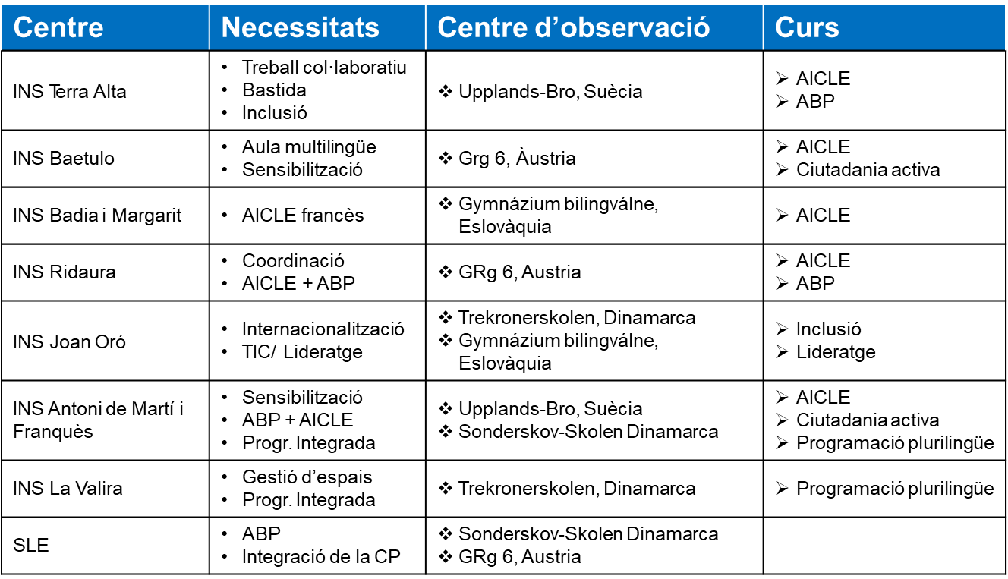
Preparació de les mobilitats
4. Distribució de continguts i emparellaments. Períodes d’observació
17

Slide 18
Cerca de cursos i centres períodes d’obervació
1. Qui fa la cerca de la mobilitat?
Tots i totes de manera coordinada segons els emparellaments
Equip impulsor valora la qualitat i valida.
2. Qui estableix el primer contacte al centre del curs o d’observació?
El coordinador/a del microconsorci
3. En el cas de cursos, qui coordina la reserva, facturació...etc?
El coordinador de cada centre
4. En el cas dels períodes d’observació, qui coordina el programa d’activitats?
En primera instància el coordinador del microconsorci amb la direcció del centre.
Un cop arribat a un acord es facilita el contacte entre els docents participants per determinar el programa que s’avaba signant per les dues bandes. ( Mobility agreement)
18

Slide 19
Participació en la formació d’implementació
Microconsorci | Nombre de centres que no hi participen
AEA | Participen tots
APRB | 1
EMAILC | 1
ESAM-TILC | 2
IA | 4
MALD | Participen tots
MATE | 4
MCEI | Participen tots
MobEdu | 1
PRODOC | Participen tots
Punt Edu | 2
SC4 | 5 (cap centre)
SECO | 1
TATEE | Participen tots
19

Slide 20

Tasques a realitzar per coordinadors MC
1. Proposta Pla d’acció Microconsorci
2. Concreció de les temàtiques de les mobilitats.
DATA LÍMIT: 15 de desembre
3. Planificació proposta de les mobilitats i distribució per centres de les mobilitats.
Tipus
Nombre
Perfil de participant
Temporització al llarg dels propers 15 mesos
Emparellaments
4. Cerca de cursos i centres socis
20

Slide 21

Tasques a realitzar amb els centres
Seguiment consurs LOGO
2. Anàlisi de proposta de temàtiques i distribució entre els centres del microconsorci
3. Seguiment del Pla d’acció i consens en les mobilitats assignades, perfils de participants i emparellaments.
4. Cerca de cursos i centres socis
21

Slide 22
Projecte CETE+ Implementació KA121 De l’1 de setembre de 2021 a l’1 de desembre de 2022 Erasmus+ 2021-2027 Departament d’Educació
Barcelona, 1 de desembre de 2021
Notes:
22

